Slide 1
EZGİ DENEMELERİ YAPALIM
Öğrenme Alanı: C. MÜZİKSEL YARATICILIK
Kazanım: C.3. Ezgi denemeleri yapar.

Slide 2
C. 3. EZGİ DENEMELERİ YAPAR.
Öğrencilerinizden sınıf içindeki eşyaların isimlerini söylemelerini isteyiniz.
Öğrencilerinizin söyledikleri eşya isimlerini tahtaya yazınız.
Tahtaya yazdığınız eşya isimlerini elle ritmik olarak vurdurarak söyletiniz.

Slide 3
Daha sonra kendi adınızı ve soyadınızı elinizle ritmik olarak vurarak söyleyiniz.
Öğrencilerinizden de sizin adı­nızı ve soyadınızı sizin yaptığınız şekilde tekrar etmele­rini isteyiniz.
Farklı isimlerle bu çalışmayı pekiştiriniz

Slide 4
Öğrencilerinizle kendi adlarını ve soyadlarını ritmik olarak vurma ve söyleme çalışması yapın.
Ritmik vurma çalışması yaparken uzun ve kısa süreli hecelere ve bunların okunuş sürelerine dikkat edin.

Slide 5
Çalışma yapılırken ritmi vurularak söylenen ad ve soyadı öğrencilerinizden de tekrar etmesini isteyin.
Tüm öğrencilerinizin isimlerini birlikte çalışın.
İsimlerle yapılan ritmik çalışma pekişinceye kadar etkinliğe devam edin.

Slide 6
Adınızı ve soyadınızı ezgili bir biçimde şarkı söyler gibi öğrencilerinize söyleyin.
Daha sonra öğrencilerinizden kendi adlarını ve soyadlarını kendi bulacakları bir ezgi ile söylemelerini ve bunu tekrar tekrar yapmalarını isteyin.
Bu tekrarlama müzik hafızasının oluşmasında önemlidir.

Slide 7
Öğrencileriniz kendi isimlerini ezgili bir biçimde söylerken kendilerini ifade eden mimik, jest ve hareketler yapmalarını isteyebilirsiniz.
Bu durum, yapılan ezgi denemesini daha eğlenceli kılacak ve yapılacak olan ezgi sunumunu daha kolay hâle getirecektir.

Slide 8
Daha önce ritmik vuruşlarla konuşur gibi söylettiğiniz eşya isimlerini bu kez yine ritmik vuruşlarla ezgili söylemelerini isteyin.
Eşya isimlerinden ezgili söylenebilecek nitelikte tekerlemeler oluşturulması yönünde çalışmalar yaptırın.
Benzer çalışmayı şehir ve bitki isimleri ile de yaptırabilirsiniz.
Oluşturulan ezgilerin kısa ve uzun hecelere uygunluğu bakımından değerlendirin.
Değerlendirme sonunda öğrencilerinize geri bildirim verin.

Slide 9
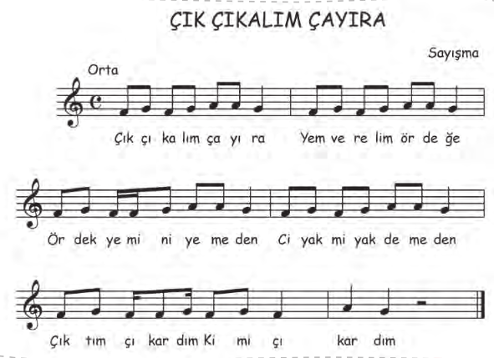
Aşağıdaki tekerlemeyi önce sözleri ile sonra da ezgisiyle söyleyelim.
ÇIK ÇIKALIM ÇAYIRA Çık çıkalım çayıra, Yem verelim ördeğe. Ördek yemini yemeden, Ciyak miyak demeden, Çıktım çıkardım. Kimi çıkardım?

Slide 10
Aşağıdaki tekerlemenin ritmini bulalım

Slide 11
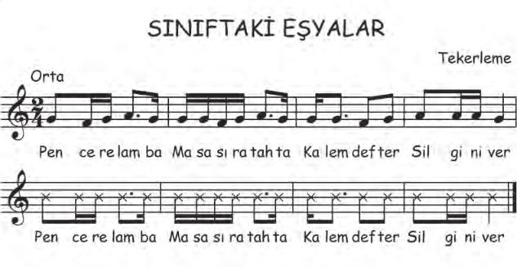
Aşağıdaki tekerlemeyi söyleyelim.
Sınıftaki Eşyalar Pencere, lamba, Masa, sıra, tahta. Kalem, defter, silgini ver.

